Slide 1
الهواء كعامل بيئي
Air as an Ecological Factor

Slide 2
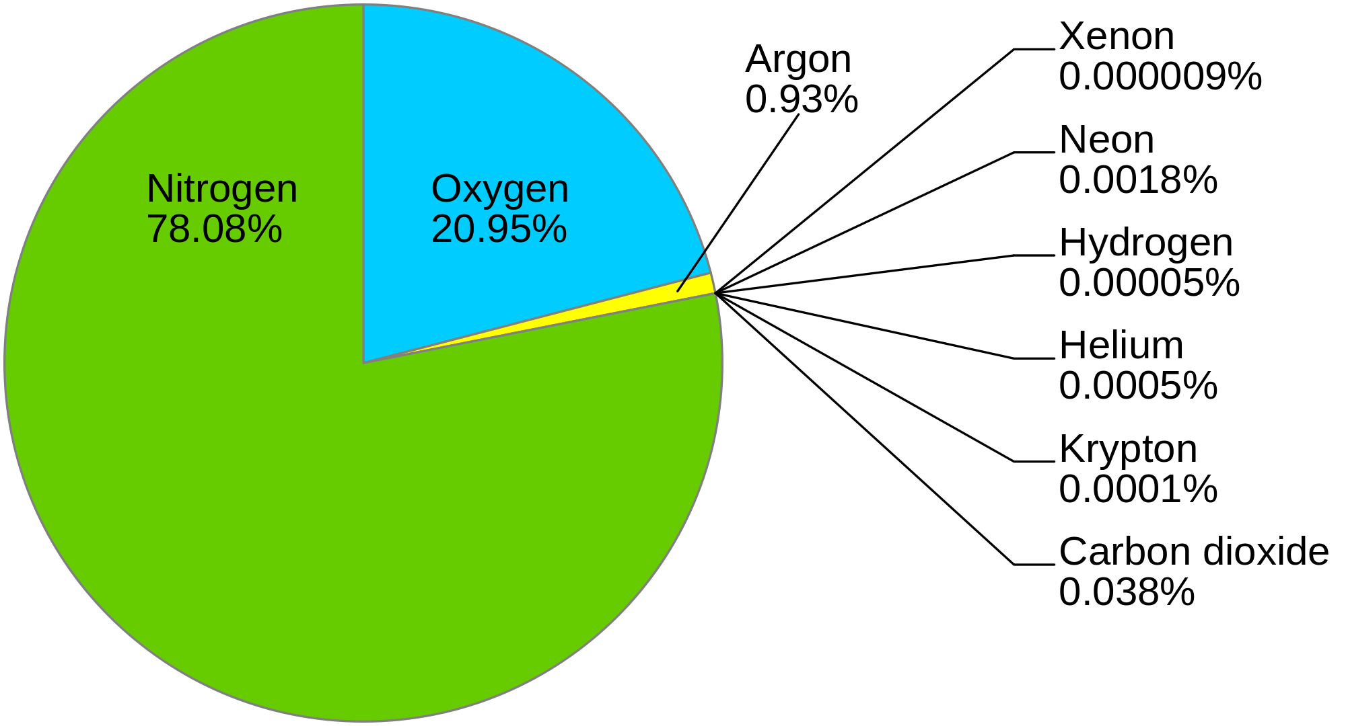
الهواء كعامل بيئي
Air as an Ecological Factor
يتميز تركيب الهواء الجوي بثبات كبير، والهواء عبارة عن مزيج من غازات يشكل النيتروجين ٧٨% منها والأكسجين ٢١% والأرجون١%

Slide 3
الأهمية البيئية للغازات المكونة للهواء:
أهم غازات الهواء ذات التأثير البيئي على النباتات هي الأكسجين وثاني أكسيد الكربون.
الأكسجين ضروري لعملية التنفس وثاني أكسيد الكربون ضروري للبناء الضوئي أما بالنسبة لغاز ثاني أكسيد الكربون فإن أي تغير في كميته يؤثر تأثيرًا بالغًا في معدل البناء الضوئي.
غاز النيتروجين يعتبر وسطًا خاملا بالنسبة للنباتات الخضراء، فلا توجد بعد الأدلة التي تثبت قدرة النباتات الخضراء على استخدام النيتروجين الجوي في تخليق المركبات العضوية التي تحتوي على النيتروجين.

Slide 4
Wind الرياح

Slide 5
Wind الرياح
تتكون الرياح نتيجة لحركة الهواء الجوي والتي تعود بدورها إلى اختلاف درجة حرارة اليابسة والمحيطات.
وهى عامل بيئي هام يؤثر على الكائنات النباتية والحيوانية بما لها من أثر على العوامل البيئية الاخرى.
ويتوقف أثر الرياح كعامل بيئي على العوامل الطبوغرافية، والبعد عن ساحل البحر والارتفاع عن سطح الأرض.
تزداد سرعة الرياح كلما ارتفعنا فوق سطح التربة.

Slide 6
تقاس الرياح بمتوسط السرعة خلال فترة زمنية
كم / ساعة، ميل / ساعة، كم / يوم
المتوسطات لفترة طويلة تكون في الغالب مضللة وذلك لشدة تغيرات الرياح وكثرة تقلباتها فقد تهب رياح عاصفة لمدة دقائق محدودة فتحدث بذلك ابلغ الأضرار ثم تنقضي سريعا ويسكن بعدها الهواء ولا يظهر اثر ذلك في المتوسطات.
وتتوقف سرعة الرياح على عدة عوامل منها:-
1- العوامل الطبوغرافية.
2- القرب والبعد عن ساحل البحر.

Slide 7
تأثير الرياح على النباتات
التأثير الأكبر للرياح يكون على النباتات النامية في السهول المستوية، وتلك النامية بالقرب من شواطئ البحار، وفي أعالي الجبال.
- هل للرياح آثار إيجابية على النباتات ؟
- هل تأثير الرياح على النباتات مباشر أم غير مباشر؟

Slide 8
تأثير الرياح على النباتات
هل للرياح آثار إيجابية على النباتات ؟
الرياح لها أهمية في نقل حبوب اللقاح من زهرة إلى أخرى في 10% من النباتات الزهرية ويسمى التلقيح الهوائي
Anemophilous pollination

Slide 9
تأثير الرياح على النباتات
تأثيرات إيجابية للرياح:
- المساهمة في تلقيح بعض النباتات.
- المساعدة في نشر البذور والجراثيم.
- نقل التربة قد يساعد في زيادة خصوبة التربة.
- نقل الكتل السحابية.
- تحريك قمم الأشجار في الغابات والسماح للضوء بالنفاذ.
- تساعد الرياح الخفيفة على التوزيع المتعادل لدرجات الحرارة في الجو المحيط بالنباتات.

Slide 10
تأثير الرياح على النباتات
تأثيرات سلبية للرياح:
- التأثير الميكانيكي تتسبب الرياح الشديدة في كسر الأفرع وسقوط الأوراق والبراعم الزهرية والأزهار والثمار الصغيرة ويمكن أن تؤدي ألي اقتلاع الأشجار.
-التأثير الفسيولوجي تعمل الرياح الشديدة على زيادة معدلات النتح وخاصة إذا كانت الرياح ساخنة وجافة مما يؤدي إلى اختلال التوازن المائي للنباتات.
وكذلك تعمل الرياح على جفاف العصير الميسمي للأزهار ويؤدي هذا إلى فشل إنبات حبوب اللقاح وبالتالي فشل عملية التلقيح وقلة في تكوين الثمار.

Slide 11
الأضرار المباشرة للرياح:-
1- التجفيف:-
2- التقزم:-
3- التشويه:-
4- التكسر:-
5- الكشط (الحك):-
7- الرذاذ الملحي:-
6- التآكل:-
Desiccation
Dwarfing
Deformation
Breakage
Abrasions
Salt Spray
Erosion

Slide 12
1- التجفيف:- Desiccation
تعمل الرياح على زيادة معدلات التبخر لإزاحتها كتل الهواء المحملة ببخار يحل محلها كتل هواء جافة، كذلك تثني الرياح الأوراق مسببة تقلصا وانقباضا متعاقبين في الفراغات البينية تؤدي إلى طرد الهواء المشبع بالماء خارج الأوراق ليحل محله هواء جاف.
الأدمة عامل بالغ الأهمية في تحديد مقاومة النبات للجفاف عندما تشتد الرياح وذلك لأن الثغور تنغلق عندما تزداد شدة الرياح وبذلك يصبح النتح كله عن طريق الأدمة.
يؤدي هبوب رياح جافة حارة إلى قتل جميع الأوراق والسيقان الحديثة في مدى ساعات قليلة بسبب زيادة النتح على الامتصاص.

Slide 13
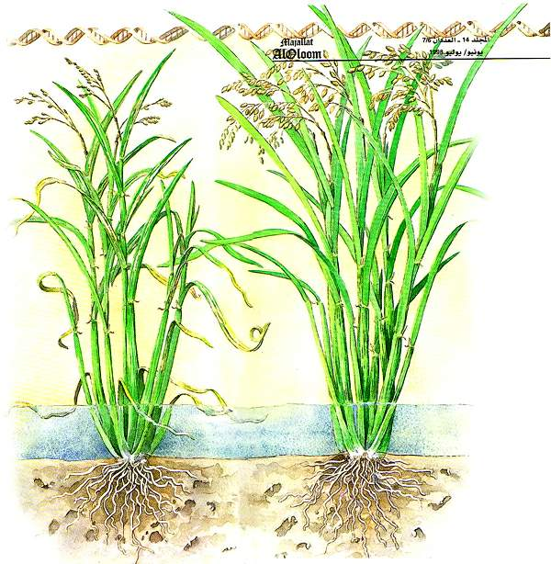
2- التقزم:- Dwarfing
لا تبلغ النباتات التي تنمو تحت تأثير رياح مجففه درجة من التميؤ ( أي الارتواء بالماء Hydration ) تمكنها من توسيع خلاياها في طور البلوغ إلى الحجم الطبيعي ويترتب على ذلك ضعف في تكوين جميع الأعضاء.

Slide 14
2- التقزم:- Dwarfing
لا تبلغ النباتات التي تنمو تحت تأثير رياح مجففه درجة من التميؤ ( أي الارتواء بالماء Hydration ) تمكنها من توسيع خلاياها في طور البلوغ إلى الحجم الطبيعي ويترتب على ذلك ضعف في تكوين جميع الأعضاء.
لا يحدث التقزم إلا بفعل الرياح التي تهب خلال الفترة التي تكبر فيها الخلايا وتجتاز طور البلوغ وينشأ عنه اختلال في التوازن المائي الداخلي.

Slide 15
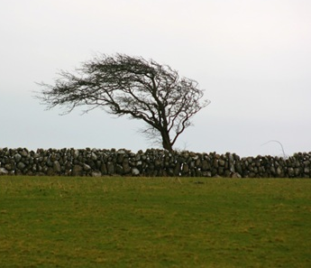
3- التشويه:- Deformation
عندما تتعرض الأعضاء الخضرية النامية لرياح شديدة تهب من اتجاه ثابت فإن شكل الأعضاء و وضعها قد يتغير تغيرا مستديما ويسمى ذلك بالتشويه ولا يكون التشويه دائما مصحوبا بالتقزم وذلك لأن الرياح الرطبة يمكن أن تغير شكل المجموع الخضري دون أن تختزل حجمه اختزالا يذكر
كثيرا ما نشاهد جذوع مائلة على الهضاب وشواطئ البحار حيث الرياح الشديدة والمستمرة تؤدي إلى تحديد نمو الأشجار باتجاه الرياح السائدة.

Slide 16
3- التشويه:- Deformation
إن تأثير الرياح يختلف باختلاف أنواع الأشجار فبعضها يتفلطح وتمتد أفقيا فوق سطح الأرض بينما تظل أشجارا أخرى في وضع قائم وفي بعض الحالات تنمو فروع الأشجار وتمتد في الجانب البعيد عن الريح وحده أما الجانب المواجه للريح فيخلو تماما من الفروع وينشأ هذا التفرع غير المنتظم نتيجة ضغط الرياح.
تؤدي الرياح كذلك في نباتات المحاصيل كالقمح والشعير وقصب السكر تسبب تفلطحها واضطجاعها على سطح الأرض ويحدث أضرار جسيمه

Slide 17
4- التكسر:- Breakage
تتوقف قابلية النبات للكسر تحت وطأة الرياح على تركيبها التشريحي، ومن مواصفات النباتات القابلة للكسر بفعل الرياح:
- يكون الخشب هش قليل التغلظ.
- لا يوجد انسجة مغلظة بوفرة ( انسجة سكلرتشيمية ).
- تكون نباتات مصابة بأمراض حشرية أو فطرية أو غيرها من الكائنات الممرضة.
تكون نباتات سبق تعرضها الحرائق.
هذا وقد تكون الرياح عاتية فتقلع النباتات من التربة خصوصاً تلك ذات الجذور الضحلة والانسجة الميكانيكية الضئيلة، خصوصاً اذا كانت نامية في تربة مفككة أو في بيئة صحراوية مكشوفة.

Slide 18
5- الكشط (الحك):- Abrasions
يحدث هذا الأثر عن حمل الرياح لحبيبات التربة وقذفها بشده فوق النباتات مسببه تآكلها وتعاني طائفة كبيرة من النباتات الصحراوية ونباتات المناطق الساحلية الشيء الكثير من هذا الضرر فحبيبات الرمل تحدث ثقوبا بأوراق النباتات.
كما أن حبيبات الرمال الدقيقة تستقر أحيانا في ثقوب الثغور وتبقيها مفتوحة باستمرار وفي الأشجار الخشبية يتآكل القلف في الناحية المواجهة للرياح.

Slide 19
6- التآكل:- Erosion
يمنع الكساء الخضري المستديم تآكل التربة وتحركها وانتقالها بفعل الرياح ولكن عندما يخفف الكساء أو يزال ولو في مواضع محددة فإن الرياح تحدث تآكل وحفرا في التربة وتؤدي إلى تعرية جذور النباتات القريبة منها.
قد تؤدي إلى موتها فتزداد الرقعة العارية وتنتقل التربة المتآكل إلى أماكن أخرى حيث تتجمع حول النباتات وأحيانا تستطيع النباتات التغلب على التربة المتجمعة فوقها ومن حولها وذلك بإنتاج أجزاء خضرية في مستوى يعلو على الرمال المترسبة باستمرار ولكن بعضها لا يستطيع ذلك.

Slide 20
7- الرذاذ الملحي:- Salt Spray
تشاهد هذه الظاهرة على شواطئ البحار والمحيطات حيث تحمل الرياح الرذاذ المتناثر من الأمواج التي ترتطم بالساحل بعيدا فتلقيه على النباتات التي تعيش على مقربة من البحر ولما كان هذا الرذاذ محملا بالأملاح فانه يسبب أضرارا بالغة للنباتات الحساسة للأملاح.
تقل كمية الملح التي يحملها الهواء كلما زاد البعد عن الساحل لذلك فالنباتات الحساسة لا تستطيع النمو قريبا من البحر إلا إذا كانت دورة حياتها قصيرة.
في حالة المحاصيل في الرذاذ الملحي تقام مصدات رياح وذلك بغرس نباتات تتحمل الملوحة على ساحل البحر.

